Slide 1


Gateway

Slide 2
Sommaire

Slide 3
Sommaire
Qu’est-ce que c’est ?

Slide 4
Sommaire
Qu’est-ce que c’est ?
Les différents types de passerelles

Slide 5
Sommaire
Qu’est-ce que c’est ?
Les différents types de passerelles
Le fonctionnement

Slide 6
Gateway
Qu’est-ce que c’est ?

Slide 7
Qu’est-ce que c’est ?

Slide 8
Qu’est-ce que c’est ?
La gateway indique le chemin par où l’on passe pour sortir de notre réseau local

Slide 9
Qu’est-ce que c’est ?
La gateway indique le chemin par où l’on passe pour sortir de notre réseau local
Où aller pour sortir vers le monde extérieur, comme par exemple une porte d’entrée

Slide 10
Qu’est-ce que c’est ?
La gateway indique le chemin par où l’on passe pour sortir de notre réseau local
Où aller pour sortir vers le monde extérieur, comme par exemple une porte d’entrée
En général, vers internet, plus spécifiquement l’adresse ip d’un routeur, dont le travail est de relier deux réseaux. Exemple: box de fournisseur internet

Slide 11
Les termes

Slide 12
Les termes
Passerelle réseau

Slide 13
Les termes
Passerelle réseau
Passerelle par défaut

Slide 14
Les termes
Passerelle réseau
Passerelle par défaut
Passerelle

Slide 15
Les termes
Passerelle réseau
Passerelle par défaut
Passerelle
Gateway

Slide 16
Gateway
Les différents types

Slide 17
Les types de gateway

Slide 18
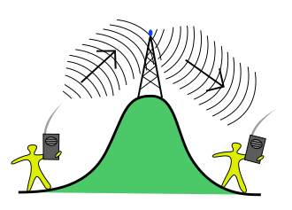
Les types de gateway
Répéteur

Slide 19
Les types de gateway
Répéteur
Intervient sur la couche 1 du modèle OSI

Slide 20
Les types de gateway
Répéteur
Intervient sur la couche 1 du modèle OSI
Duplique et réadapte le signal numérique

Slide 21
Les types de gateway
Répéteur
Intervient sur la couche 1 du modèle OSI
Duplique et réadapte le signal numérique
Niveau binaire

Slide 22
Les types de gateway
Répéteur
Intervient sur la couche 1 du modèle OSI
Duplique et réadapte le signal numérique
Niveau binaire
Transparence, pas d’interprétation

Slide 23
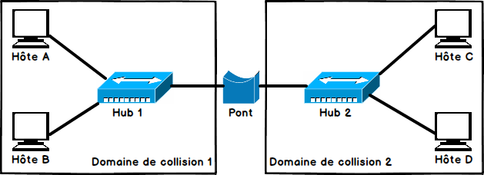
Les types de gateway
Pont

Slide 24
Les types de gateway
Pont
Intervient sur la couche 2 du modèle OSI

Slide 25
Les types de gateway
Pont
Intervient sur la couche 2 du modèle OSI
Interconnecter deux segments de réseaux distincts

Slide 26
Les types de gateway
Pont
Intervient sur la couche 2 du modèle OSI
Interconnecter deux segments de réseaux distincts
Liste d’adresses

Slide 27
Les types de gateway
Pont
Intervient sur la couche 2 du modèle OSI
Interconnecter deux segments de réseaux distincts
Liste d’adresses
Analyse de la trame

Slide 28
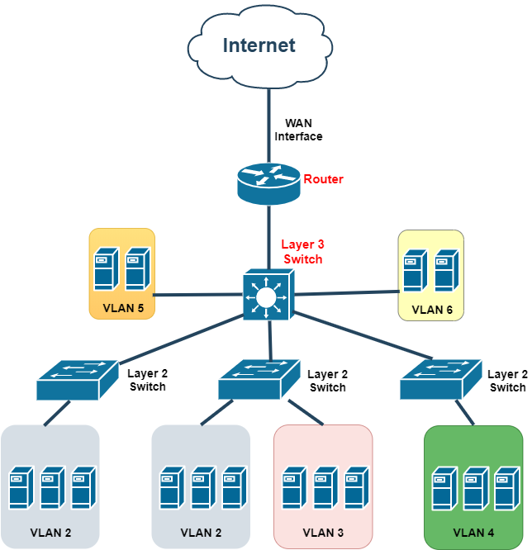
Les types de gateway
Routeur

Slide 29
Les types de gateway
Routeur
Intervient sur la couche 3 du modèle OSI

Slide 30
Les types de gateway
Routeur
Intervient sur la couche 3 du modèle OSI
Faire transiter des paquets

Slide 31
Les types de gateway
Routeur
Intervient sur la couche 3 du modèle OSI
Faire transiter des paquets
Table de routage

Slide 32
Les types de gateway
Routeur
Intervient sur la couche 3 du modèle OSI
Faire transiter des paquets
Table de routage
Modifie la trame

Slide 33
Gateway
Le fonctionnement

Slide 34
Le fonctionnement

Slide 35
Le fonctionnement
Lorsque l’on souhaite accéder à un autre réseau

Slide 36
Le fonctionnement
Lorsque l’on souhaite accéder à un autre réseau
Établit une liaison entre les deux réseaux

Slide 37
Le fonctionnement
Lorsque l’on souhaite accéder à un autre réseau
Établit une liaison entre les deux réseaux
Peut agir comme pare-feu, proxy

Slide 38
Le fonctionnement
Lorsque l’on souhaite accéder à un autre réseau
Établit une liaison entre les deux réseaux
Peut agir comme pare-feu, proxy
Peut faire de la Qualité de Services

Slide 39
Exemples de gateway
Pare-feu d’applications web
Filtre le trafic entrant et sortant vers un serveur web
Surveille les données de la couche application

Slide 40
Exemples de gateway
Media getway
Convertit les données d’un format requis pour un réseau vers un format requis pour un autre

Slide 41
Exemples de gateway
Email security gateway
Empêche l’envoi de mail qui ne respecte pas la politique de l’entreprise
Empêche l’envoi d’informations avec une intention malveillante

Slide 42

Merci!

